Slide 1
제16회 PHM 리더양성을 위한 전문기술 강좌 수강 정리
2026.08.18 ~ 20
한국전자기술연구원
차세대동력시스템연구센터
김용빈 연구원

Slide 2
1일차 · PHM and FMEA for physical AI
Physical AI가 PHM을 필요로 하는 이유 (10:00~11:00)
Physical AI는 닫힌 루프로 물리 세계와 상호작용한다
목표 → 계획 → 인식 → 행동 생성 → 동작 → 피드백 순으로 돈다
루프가 돌기 때문에 고장이 연쇄 전파된다 - 충돌·낙상·임무 실패
Resilience는 고장 이후에도 기능을 유지하거나 회복하는 능력이다
버티는 것이 아니라 상태를 인식하고 행동을 바꾸는 것이다
상태 인식 → 재계획 → 복구가 다시 하나의 폐루프를 이룬다
PHM = resilience
PHM이 상태를 알려주고, resilience는 그 정보로 행동을 바꾼다
Sim2real - 가상에서 학습하고 domain adaptation으로 실환경에 옮긴다
* PHM(Prognostics and Health Management): 시스템이나 장비를 분석하여 고장을 미리 예측하고 유지보수를 수행하는 고장 예지 및 건전성 관리 기술

Slide 3
1일차 · PHM and FMEA for physical AI
RPN으로 진단 우선순위 정하기
FMEA(고장분석모드)를 S(Severity)·O(Occurrence)·D(Detection) 세 축으로 점수화하여 분석한다
RPN = S × O × D, 값이 큰 항목이 진단 우선순위가 된다
Detection은 역방향 척도다. 9~10점이 탐지 불가다
Physical AI는 통합 시스템이라 고장 원인을 직관적으로 추적할 수 없다
넘어짐 하나에도 모터·센서·배터리·인지 문제가 모두 후보다
휴머노이드를 지능, 구동, 컴퓨팅, 에너지 네 계통으로 나누었을 때, 지능 → 구동 → 컴퓨팅 → 에너지 순으로 RPN 점수가 높았다
계통 | 대표 고장 모드 | RPN | 해결 방안
Intelligent Systems | OOD 발생, balance recovery 실패 | 315 | 도메인 무작위화, 멀티모달 교차 검증
Actuator Systems | 모터 과열·감속기 손상, 윤활유 열화 | 288 | 실시간 상태 진단, RUL 예측
Onboard Computing | thermal throttling, 추론 지연 | 240 | 센서 기반 모니터링, knowledge distillation
Energy Systems | 과충·과방전, 내부저항 증가, 열폭주 | 225 | SOC/SOH 추정, 열폭주 선제 조치
* RPN: Risk Priority Number. 제품이나 공정에서 발생할 수 있는 고장이나 위험의 심각도, 발생 빈도, 검출 용이성을 곱해 계산한 수치

Slide 4
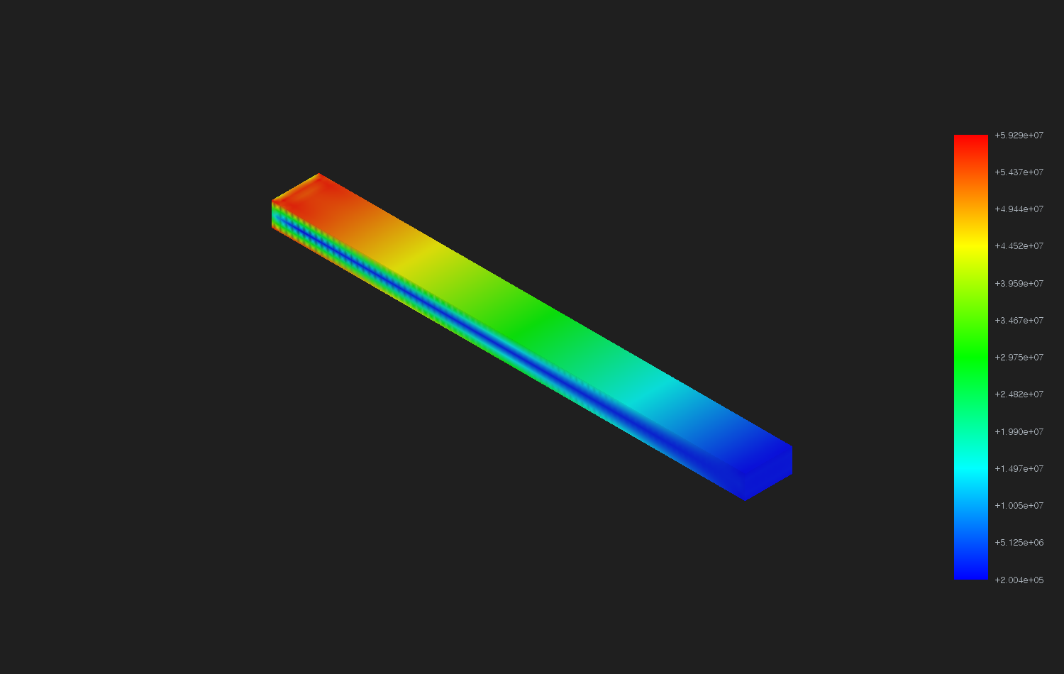
1일차 · Agentic AI 기초와 공학 적용
MCP 기반 FreeCAD FEM 수행 (11:00~13:00)
실습은 claude로 외팔보 해석을 지시하고 및 이론값과 agent 산출값을 비교했다
외팔보 처짐 δ = PL³/3EI, 하중 0~100 N을 20 N 간격으로 진행했다
CLAUDE.md가 결과의 재현성을 만들었다
도구가 없으면 agent는 작업을 수행하지 못한다
"FreeCAD를 실시간 제어할 수 있나" – mcp 설정 전에는 불가능했다
MCP Bridge 연결 후 형상 제작 → hex 2차 요소 메쉬 → 경계조건 → 등가응력 solve

Slide 5
1일차 · VLA 기반 협동로봇 작업 수행
정책 하나로 여러 작업, 그러나 데이터가 병목이다 (14:00~16:00)
로봇 학습의 패러다임이 세 단계로 이동했다
Engineer everything은 보상을 사람이 설계해 환경이 바뀌면 깨진다
Learn from demos는 전문가 시연을 모방한다
One model, Any Task는 정책 하나로 여러 작업을 하되 데이터가 병목이다
생성 모델은 확률 모델이라 같은 명령에도 결과가 달라진다
AE는 압축·복원이라 생성 모델이 아니고, VAE는 정규분포화했으나 흐리다
GAN은 선명하나 판별자만 속이면 되어 mode collapse가 생긴다
Diffusion은 노이즈를 씌웠다가 역순으로 제거하며 생성한다
학습은 가상에서, 수행은 실환경에서 하므로 sim2real 갭이 남는다
Visual gap은 외관·조명·재질, Dynamic gap은 접촉·마찰·관성이다
관절 제어값에 정답이 없어 PHM 관점의 적용은 아직 어렵다
시뮬레이션과 합성 데이터가 데이터 병목을 푸는 가장 유력한 길이다

Slide 6
1일차 · 제조 설비 데이터 특성과 상태진단
정상 데이터만으로 이상을 잡는다 (16:00~18:00)
산업 AI의 한계는 모델이 아니라 데이터 분포 변화다
제조 데이터의 불확실성은 도메인 지식으로 줄인다
외부 환경·운용 조건·센서·제어·동역학·운영 6단계로 계층화한다
사례는 와이어 하네스 압착 공정이다 (CFM, Crimp Force Monitoring)
수동 설정값 의존이 커서 불량을 과도하게 진단한다
정상 데이터만으로 학습한 AE의 복원오차로 이상을 탐지한다
실습은 10AWG·24AWG 두 굵기의 압착 파형을 대상으로 했다
숙련자의 정상 데이터인데도 작업이 누적될수록 복원오차가 증가한다
이것이 다음 장에서 다룰 data drift 다

Slide 7
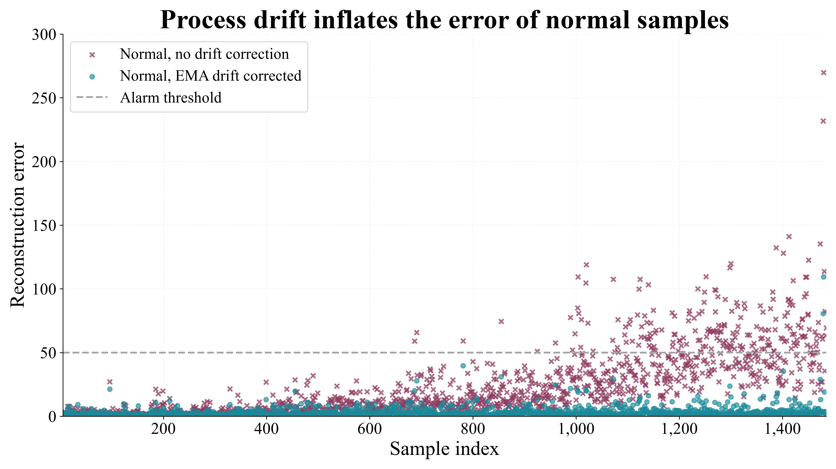
1일차 · 제조 설비 데이터 특성과 상태진단
드리프트가 만드는 오경보
학습된 AE의 기준은 재학습 외에 변경할 수 없다
측정값에서 추정 drift를 뺀 뒤 모델에 입력하여 우회한다
보정 후 복원오차가 임계값 이하일 때에만 추정량을 갱신한다
EMA로 갱신하며 이상 파형이 기준에 흡수되는 것을 막는다
Drift의 크기와 증가율 자체를 열화 지표로 쓰기도 한다

Slide 8
2일차 · 모터 응용 분야별 열관리 기법
발열원은 철·구리·자석, 병목은 분야마다 다르다 (9:00~11:00)
PMSM의 철·구리·자석은 주 발열원이면서 하나의 자기회로다
기자력 요소는 자석·전기자 권선, 자기저항 요소는 공극·자석·전기강판
전기자동차는 고전압화와 고속화로 고출력을 얻는다
헤어핀 각선(bar winding)으로 점적률을 올려 저항과 발열을 낮춘다
2-stage 인버터는 저속 CEW(Closed-end Winding) 고효율 모드와 고속 OEW (Opened-end Winding) 고출력 모드를 절환한다
누설자속 방지를 위해 ribless 회전자에 카본 슬리브를, BYD는 고장력 강판을 적용했다
로봇 액추에이터는 고토크밀도 구현에 따른 열관리가 병목이다
0 rpm, 고토크&고속, 특정 토크 대역 수렴 조건이 반복되므로 권선 발열이 병목의 대부분이다
모터와 감속기 최적화, 관절별 액추에이터 공용화가 전반적인 연구 동향이다
응용 | 운전 특성 | 열관리 병목
전기자동차 (IPM) | 고전압·고속, 피크 듀티 | 냉각수 재킷 + 오일 직접냉각
생활가전 | 제품별 상이 - 세탁기·팬·컴프레서 | 원가 제약 하의 신소재·공법 개발
로봇 액추에이터 (SPM) | 속도 및 토크 조건 지속 변경 | 전폐형 구조로 열전달 경로 열악

Slide 9
2일차 · 모터 응용 분야별 열관리 기법
히스테리시스 면적이 곧 철손이다
자성재료는 반자성·상자성·강자성으로 나뉜다
강자성체는 자석 같은 경자성체와 철 같은 연자성체로 갈린다
투자율이 자기저항을 정한다. 자기저항은 공기·자석·구리가 크고 전기강판이 작다
전기강판은 투자율이 높고 철손이 작도록 만든 강판이다
얇게 적층해 단면적을 줄이면 와전류 손실이 감소한다
자기저항 증가와 철손 감소는 서로 trade-off다
전류가 커져 자기 포화에 들면 투자율이 떨어져 자속 증가율이 둔해진다
B-H(자속밀도-자화의 세기) 곡선의 히스테리시스 면적이 곧 열손실이다
전류를 0으로 되돌려도 잔류 자화가 남아 실제 면적이 더 크다
전류 증가 → 자속밀도 상승 → 루프 면적 증가 → 철손 증가
철손은 주파수와 자속밀도에 비례한다

Slide 10
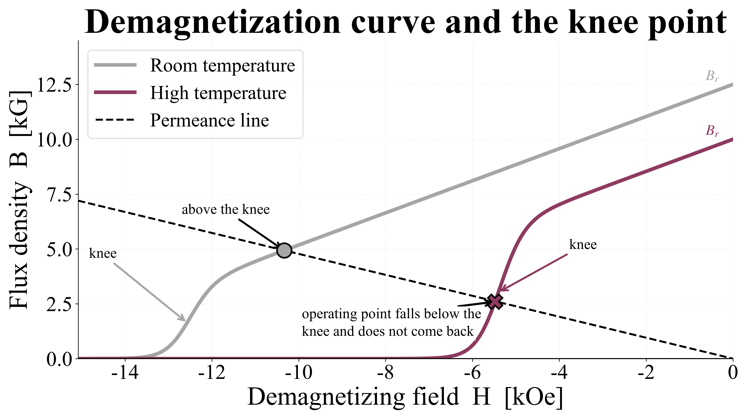
2일차 · 모터 응용 분야별 열관리 기법
Knee point 아래로 내려가면 되돌릴 수 없다
영구자석은 코일을 대체해 기자력을 만든다
감자에는 가역 감자와 불가역 감자로 나뉜다
가역 감자: 외부 요인 제거 시 영구자석의 성능 복구
불가역 감자: 외부 요인 제거 시 영구자석의 성능 저하
동작점이 Knee point 아래로 내려가면 불가역 감자가 발생한다
원인은 자석 온도 상승·전기자 반작용·퍼미언스(자기저항의 역수) 계수 변화 셋이다
자석이 감자되지 않고 구리가 타지 않는 것이 열관리의 핵심이다

Slide 11
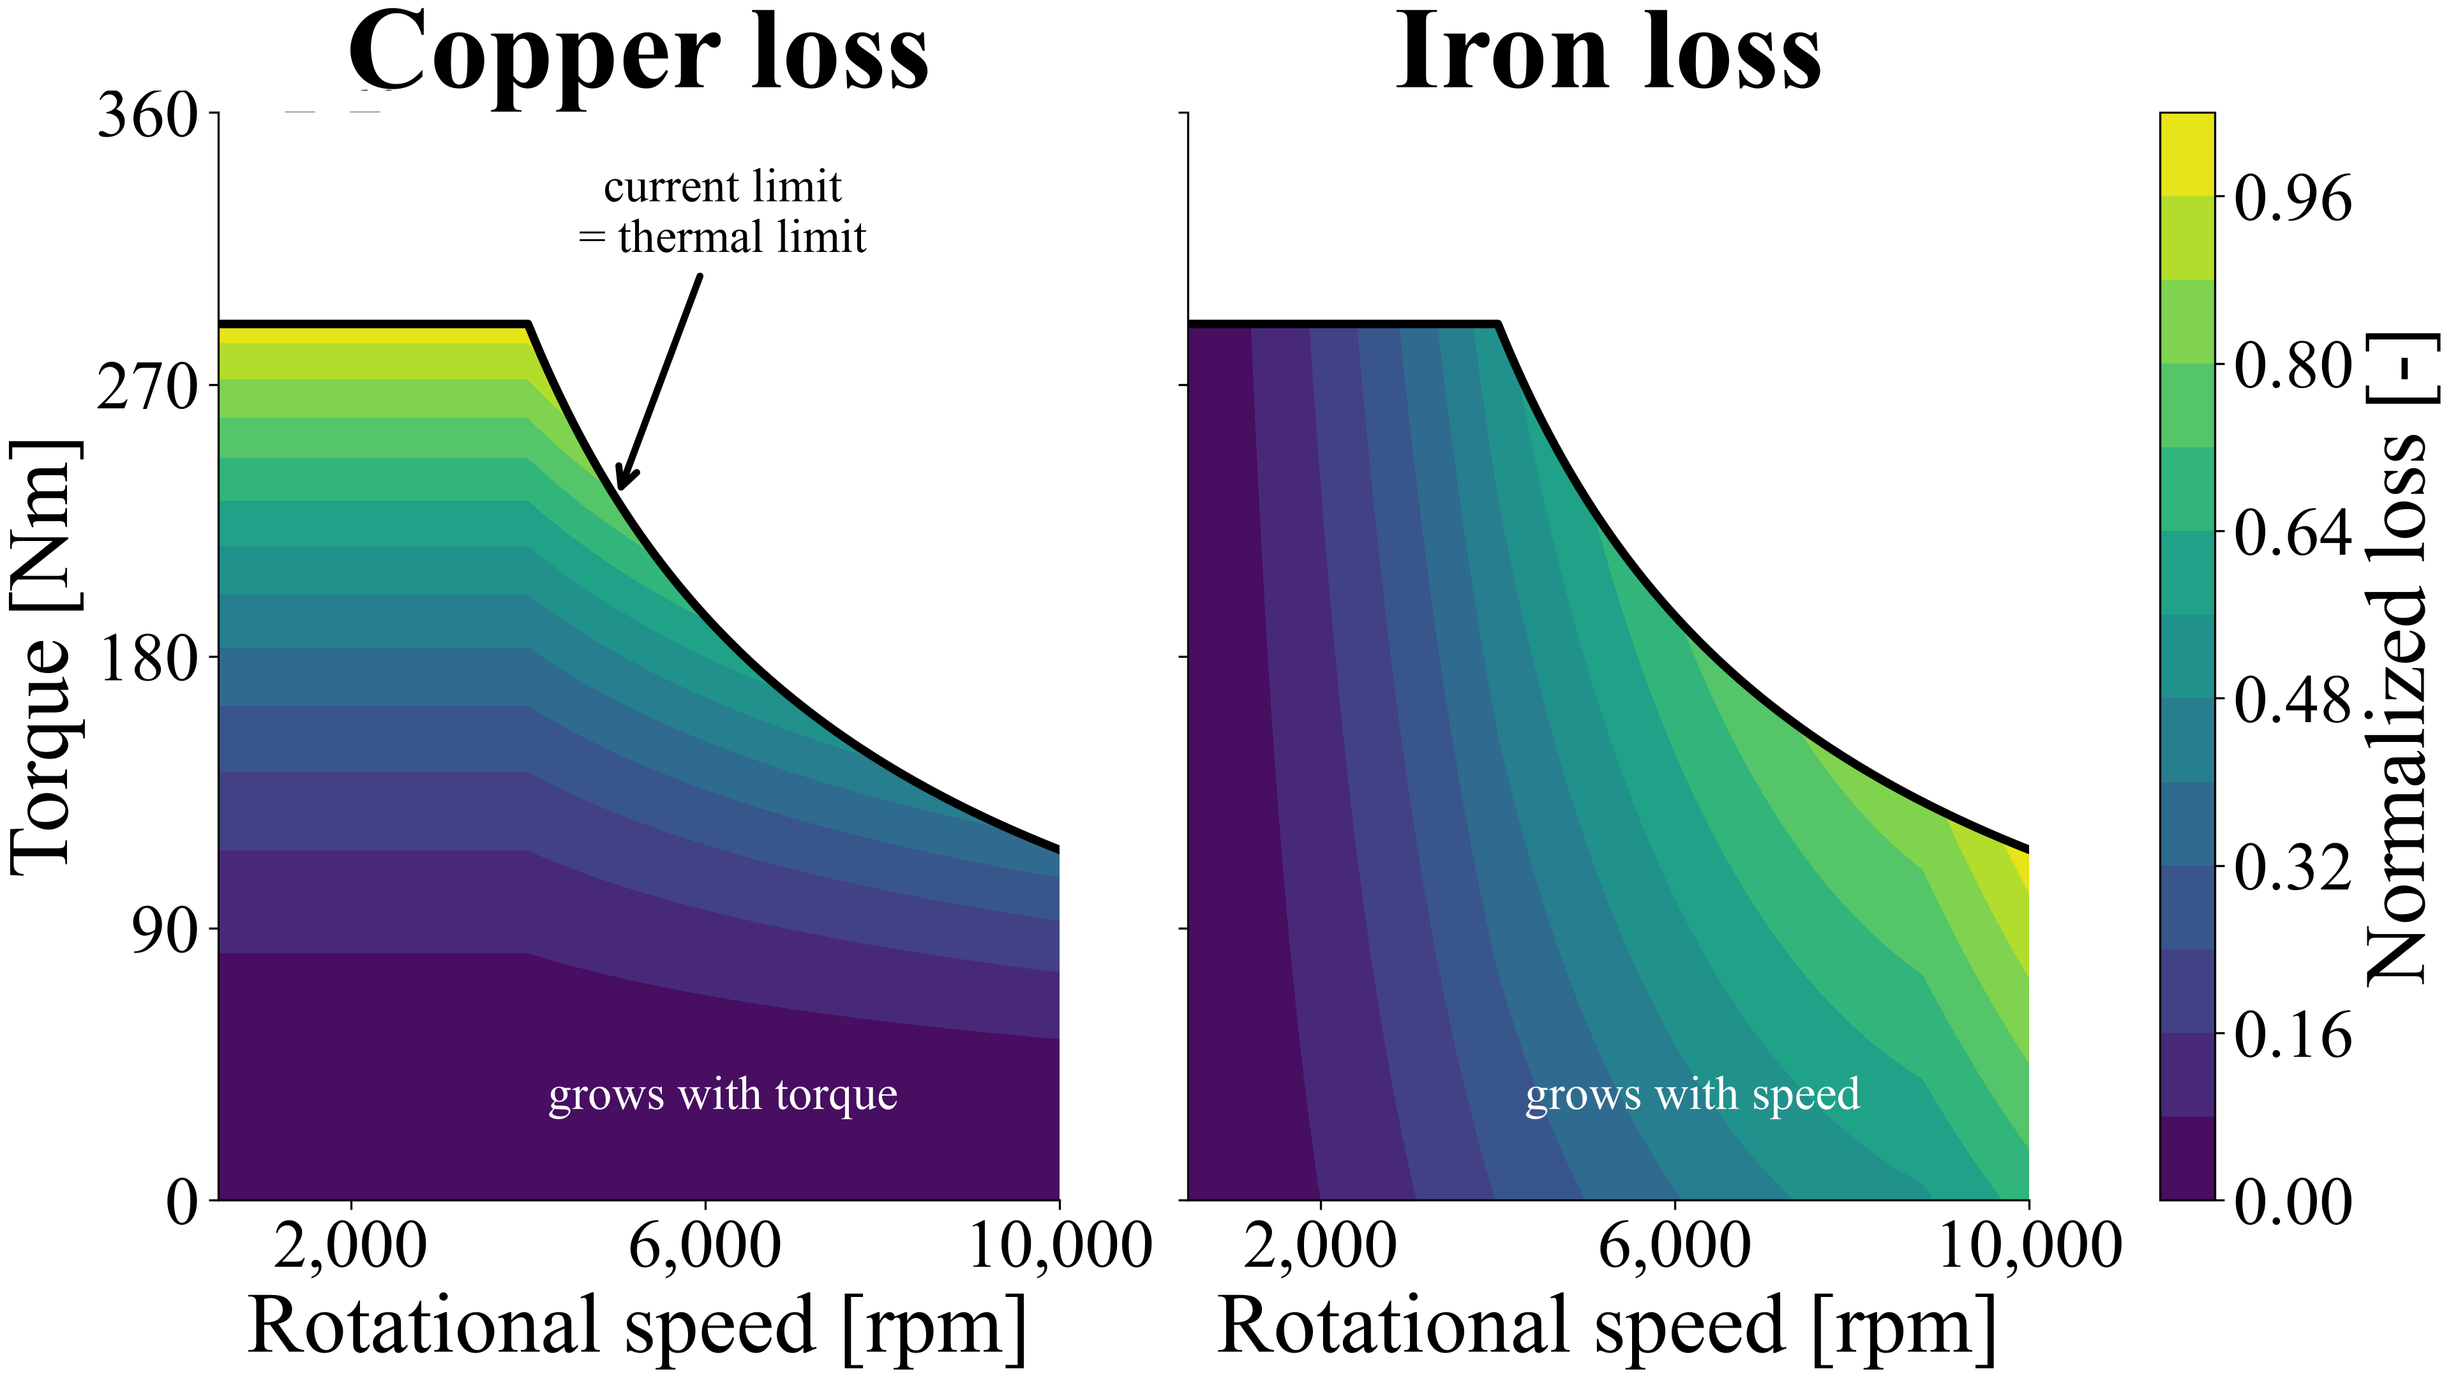
2일차 · 모터 응용 분야별 열관리 기법
전류 한계선이 곧 열 한계선이다
토크는 마그네틱과 릴럭턴스 토크로 발생하며 d(자속)·q(회전력) 축으로 배분한다
MTPA는 같은 전류로 최대 토크를 내 동손과 권선 온도를 낮춘다
동손이 고토크 영역의 온도를 지배한다
동손은 전기자 권선에서 나며 전류 제곱이라 고토크를 지배한다
철손·기계손·자석 와전류손은 전기강판과 회전자에서 나며 고속에서 커진다

Slide 12
2일차 · 모터 응용 분야별 열관리 기법
열을 빼내지 못하면 절연이 깨진다
간접냉각은 권선 → 고정자 → 하우징 → 냉각수로 열을 옮긴다
냉각수는 전도체라 권선에 직접 분사할 수 없다
냉각 성능과 냉각채널 차압을 함께 본 cooling jacket 설계가 필요하다
로터리 조인트로 샤프트를 간접 냉각해 자석의 감자 강건성을 확보한다
직접냉각은 ATF-오일·절연유를 발열원에 직접 접촉시킨다
권선 직접냉각과 동시에 베어링·감속기 윤활을 겸한다
중공 도체와 슬롯 내 열교환기를 적층 제조해 발열량을 낮춘다
모터·인버터 발열로 배터리를 승온해 별도 히터를 없앤다
로봇 액추에이터는 전폐형이라 열전달 경로가 열악하다
권선 → 하우징 → 링크 → 외기가 유일한 경로다
고정자 Potting으로 방열 면적을 늘린다
핫스팟이 한계 온도에 닿으면 절연파괴로 액추에이터가 고장난다
최근에는 관절 액추에이터에 액침 냉각 방식을 적용한 열 관리 연구가 진행 중이다

Slide 13
2일차 · 모터 베어링 진단을 위한 기초
필터링만으로는 결함 주파수가 안 보인다 (11:00~13:00)
모터 고장은 통계상 대부분 베어링과 고정자에서 발생한다
상태진단 물리량은 진동·전류·온도·음향 넷이다
전류는 신호처리 관점에서 진동과 매우 유사하다
진동은 기계적 결함에, 전류(MCSA)는 회전자·전기적 결함에 민감하다
진동은 힘이 가해져야만 생기며 주기·충격·랜덤 가진으로 나뉜다
진동계는 질량 m, 감쇠 c, 강성 k로 기술된다
진폭·주파수·위상 셋으로 표현한다
계측 신호는 이산이라 DFT를, 속도를 위해 FFT를 쓴다
해상도 Δf = 1/T, 최대 주파수가 샘플링 주파수의 절반이므로 측정 시간을 늘리고 샘플링을 세밀하게 한다
Butterworth·Chebyshev로 필터링하되 order가 높으면 왜곡이 생긴다
필터링한 시간 파형에는 충격이 보이나 결함 주파수는 안 잡힌다

Slide 14
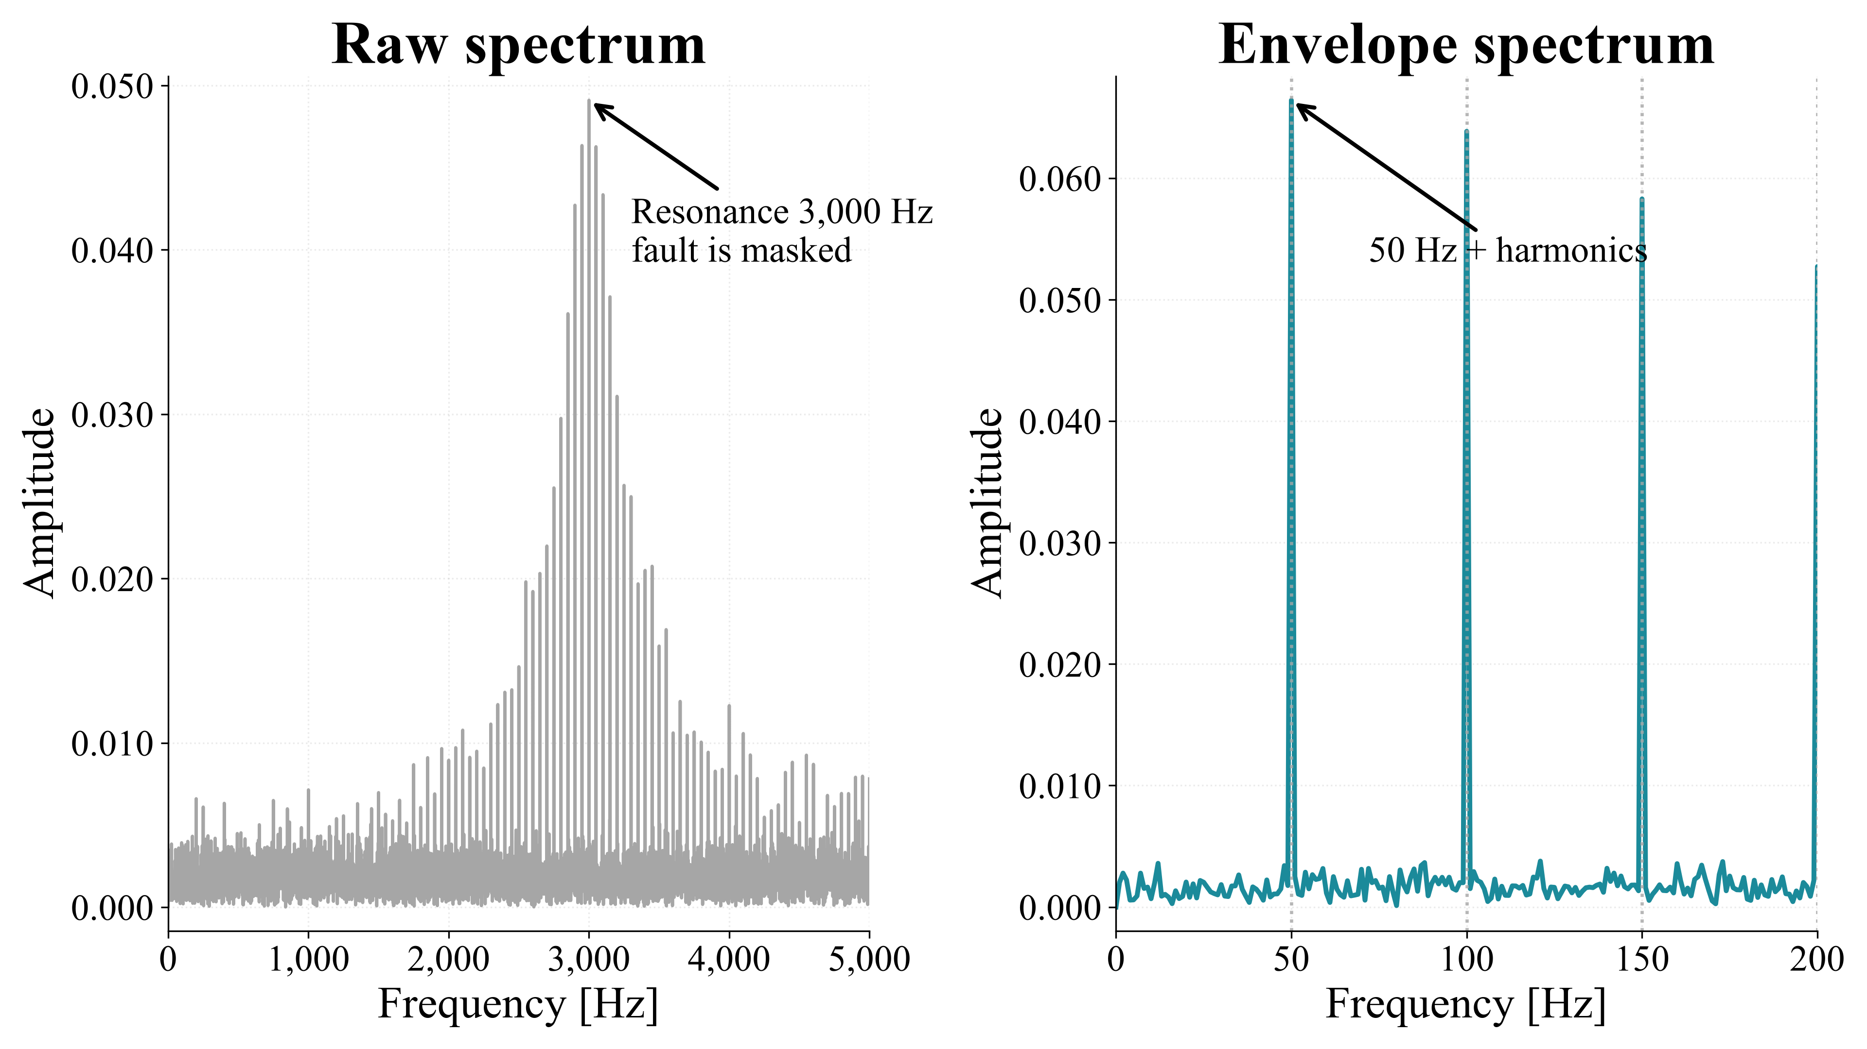
2일차 · 모터 베어링 진단을 위한 기초
포락선이 결함 주파수를 드러낸다
필터링은 반송파를 고르는 일, 포락선은 그것을 버리는 일이다
Hilbert 변환으로 위상을 90° 돌려 해석적 신호를 만든다
결함 주기는 BPFI·BPFO·BSF로 갈리며 BPFI가 가장 짧다

Slide 15
2일차 · 감속기 진단을 위한 신호처리 기법
정상 성분을 지우고 이상 성분만 본다 (14:00~16:00)
감속기는 전달오차의 변동 폭을 줄이는 것이 설계의 핵심이다
치 하나가 맞물리다가 둘이 맞물리면 강성이 바뀌고 그 폭이 반복된다
백래시는 부드러운 회전에 필요하나 위치 정밀도에는 치명적이다
Planet·Cycloidal·RV 구조로 최소 백래시와 고감속을 얻는다
결함은 분포 결함과 국부 결함으로 나뉜다
분포 결함은 전달오차·백래시가 커져 진폭이 전반적으로 오른다
같은 운전에 필요한 하중이 변해 전력과 미세 전류에도 드러난다
국부 결함은 맞물림 주기마다 간헐적 충격성 진동을 낸다
로봇은 가감속 반복이라 nonstationary다. 각도 리샘플링이 이것을 stationary로 바꾼다
엔코더로 각도를 측정하여 맞물림당 진동 샘플 수가 같도록 보간한다
오더 분석은 가로축을 Hz가 아닌 order로 읽는다
1초당 sample 수가 아닌, 1 바퀴당 sample 수이다. 속도가 변해도 order는 변하지 않는다
TSA는 대상 기어 회전별로 잘라 평균해 노이즈를, Residual은 정상 물림을, difference는 sideband를 지운다

Slide 16
2일차 · 배터리 SOC/SOH 실전 가이드
전류적산의 초기 오차를 무엇으로 잡는가 (16:00~18:00)
BMS는 SOC·SOH·온도로 출력을 조절해 과출력과 저출력을 막는다
출력 전압은 OCV·전류·SOC·SOH·온도의 함수다
과충전·과방전은 열폭주로 이어질 수 있다
정격 전압은 OCV로 결정된다
직접 산출·측정 방식은 한계가 서로 다르다
전류적산법은 SOC를 직접 산출하지만 초기 오차가 남는다
용량은 0.2 C 3 cycles 방전 용량 평균이며 측정에 3~4일 걸린다
OCV 기반은 간단하나 휴지 시간이 길고 LFP에서 오차가 크다
칼만 필터는 모델 예측과 측정을 비교하며 실시간 보정한다
ECM은 입력 전류, 출력 전압, 파라미터 R·C·OCV로 구성된다
EKF는 자코비안으로 비선형 시스템을 선형화한다
모델 설계가 잘못되면 오차가 줄지 않는다

Slide 17
2일차 · 배터리 SOC/SOH 실전 가이드
용량 기준인가 저항 기준인가
SOH는 리튬이온 배터리의 열화 상태를 나타내는 지표다
잔여 용량 기준은 초기 용량 대비 현재 최대 충방전 용량 비율이다
내부 저항 기준은 초기 저항 대비 현재 저항 비율이다
SOH는 기준 정의를 먼저 확인한다
EOL은 설계된 성능과 안정성을 더 못 내는 시점이다
용량 기준으로는 초기 용량의 80% 이하로 떨어진 때다
저항 기준으로는 내부 저항이 초기의 2배가 된 때다
직접 추정 / 간접 추정
직접은 완충-완방 용량 측정, 펄스 테스트, 임피던스 분광법이다
간접은 모델 기반 ECM과 데이터 기반으로 갈린다
데이터가 적으면 GPR, 복잡한 열화 패턴이면 딥러닝을 쓴다

Slide 18
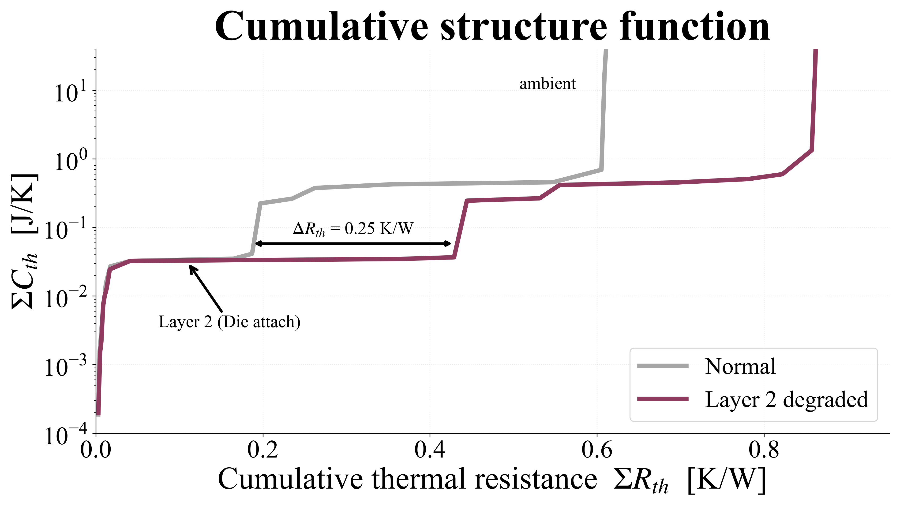
3일차 · 반도체 패키징 열-기계 PHM
감지는 되는데 위치는 못 짚는다 (9:00~11:00)
온도가 10 °C 오르면 수명이 절반이 되므로 열 측정이 곧 신뢰성 평가다
과도 열응답을 층별 열저항 지도로 바꾸는 것이 구조함수다
접합부 온도는 PN 접합 전압으로 재고 그 과도 응답이 Z_{th}다
감지 한계와 위치 추정의 한계는 원인이 다르다
저열화·고잡음이거나 열저항이 작은 층은 분기가 묻힌다

Slide 19
3일차 · 전력반도체 열화 감시 회로
전압을 못 믿으면 전류를 본다 (11:00~13:00)
전력반도체 PHM은 감지 단계에 집중해야 한다
다층 열팽창계수 불일치가 전력 사이클 피로를 만들고 열저항 증가로 나타난다
정적 지표는 온 상태 저항과 게이트 누설 전류, 동적 지표는 스위칭 천이다
TSEP은 PN 접합 forward voltage의 k-factor로 센서 없이 온도를 추정한다
온 상태 전압은 스위칭·공통모드 노이즈에 취약하다
절대값 대신 상대 증가량을 보면 전류 정보만으로 추정된다
보조회로 인덕터 전류의 시상수 변화로 온라인 추정한다
등가회로 특성이 소자 종류와 on/off에 무관해 범용으로 쓸 수 있다
게이트 누설 전류는 절연체 균열로 게이트 저항이 유한해지며 증가한다
전류가 작아 적분해 펄스로 바꾸면 고성능 ADC가 필요 없다
duty cycle 의존이 한계이며 보정이 필요하다
drift region을 얇게 하면 효율은 오르나 기계적 안정성이 내려간다

Slide 20
3일차 · 다중물리·AI 반도체 패키지 진단
하나의 값 추이로는 원인을 가릴 수 없다 (14:00~16:00)
접합부는 반복 하중으로 피로가, 화학물질로 부식이 쌓인다
겉이 멀쩡해도 내부에서 부식이 진행된다
결함이 있으면 동작 주파수가 높을수록 신호 저하가 커진다
부식이 70 %까지 가도 DC 저항은 0.60 → 0.65 Ω 로 거의 변하지 않는다
단일 파라미터로는 성능 예측·진행 추적·원인 규명을 동시에 만족하지 못한다
DC 저항에서 RF 임피던스, eye diagram까지 왔으나 한계가 같다
고장인지 환경 변화인지 가릴 수 없고 노이즈·공진에 취약하다
S-파라미터 패턴은 임피던스·저항·용량을 한 번에 담는다
패턴은 열화의 진행까지 추적한다
온도가 오르면 열팽창으로 형상이 변해 S21의 인덕턴스가 달라진다
열 요소를 넣은 SPICE 모델은 실험값과 0.05 dB 이내로 맞는다
본드 힐 균열은 3,878주기에 공진 피크로 잡혀 저주파로 이동한다

Slide 21
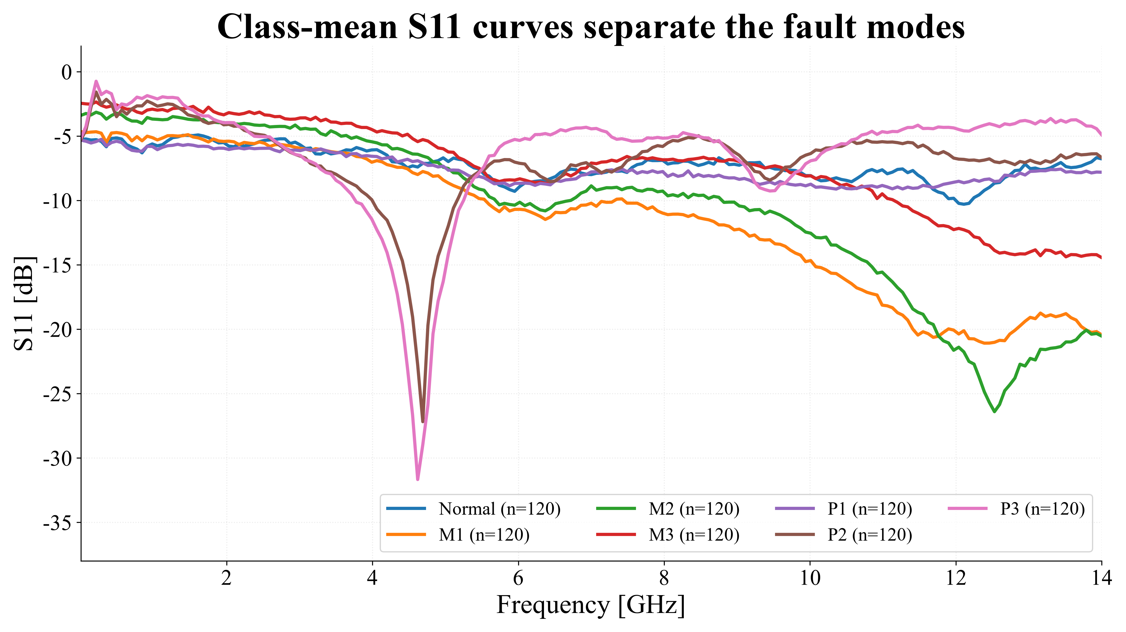
3일차 · 다중물리·AI 반도체 패키지 진단
원인별 S-파라미터 패턴 변화
원인과 심각도가 다르면 S-파라미터 패턴도 다르게 나타난다
Cu 시편은 t-SNE(비선형 차원 축소 기법)에서, 그림의 ITO 시편은 곡선에서 원인별로 갈린다
부식 정량화는 case study 21개 모델 중 기본 선형 회귀 모델의 정확도가 가장 높았다
Cu 부식 데이터의 경향성이 선형성을 띄고 있었기 때문으로 예상한다
S-파라미터만으로 부식을 비침습 시각화할 수 있다

Slide 22
관통 주제
열관리와 열설계 최적화에 대한 병목 해결
열은 모터·배터리·반도체를 관통하는 공통 고장 인자다
출력을 올리는 길은 어디서나 열에서 먼저 막힌다
실제 수명을 결정하는 지점은 계측이 불가능하다
권선 핫스팟도 칩 접합부 온도도 직접 잴 수 없다
못 재는 것을 무엇으로 대신하느냐가 이 분야의 실제 문제다
단일 값은 모든 분야에서 한계를 드러냈고, 패턴이나 지도록 바꾼 뒤 판별되었다
분야 | 지배 열 인자 | 측정 대상 | 대체 지표
모터 | 권선 핫스팟, 자석 감자 | 냉각수, 하우징 온도 | 냉각 구조로 미룬다
로봇 액추에이터 | 권선 핫스팟, 전폐형 | 케이스 온도 | 전도 경로 설계와 Potting
배터리 | 열폭주 | 셀 온도 | BMS가 SOC·SOH로 출력을 조절한다
반도체 패키징 | 접합부 온도 | 과도 열응답 | 구조함수로 층 위치를 역추적
전력반도체 | 접합부 온도 | 온 상태 전압, 전류 | 상대 증가량으로 열화량을 본다

Slide 23
적용 계획
강좌에서 무엇을 가져와 어디에 쓸 것인가
유망사업 - 미지 전동력기기의 제로샷 자율화 (SDx 동력 파운데이션 모델)
전류에 실리는 결함 유형을 가려 자가진단 대상을 확정한다
기준값이 없으므로 절대값 대신 상대 증가량을 지표로 삼는다
IE4 데이터 - 수집 채널을 늘려 진단 가능한 고장 범위를 넓힌다
전류·온도 데이터가 제공되는지 확인하고 파싱 대상에 넣는다
전류에 같은 신호처리를 걸어 회전자 결함이 잡히는지 본다
동손과 철손 중 온도 상승을 지배하는 손실을 가려 성능 영향을 분석한다
MCP 기반 자동화 - 만드는 과정이 재현될 때만 쓸 수 있다
CLAUDE.md와 MCP로 결정론적 작업을 코드에, 판단만 에이전트에 맡긴다
에이전트가 산출한 값과 이론 값을 비교하여 오차 정도를 분석한다

Slide 24
기업과 함께 성장하는 최고의 파트너
전자∙IT분야 글로벌 전문생산연구기관

